Slide 1
EL PAÍS VALENCIANO EN SU CONTEXTO GEOGRÁFICO, HISTÓRICO Y SOCIAL
JOSEP VICENT BOIRA (josep.boira@uv.es)
UNIVERSITAT DE VALÈNCIA

Slide 2
1. MARCO GENERAL

Slide 3
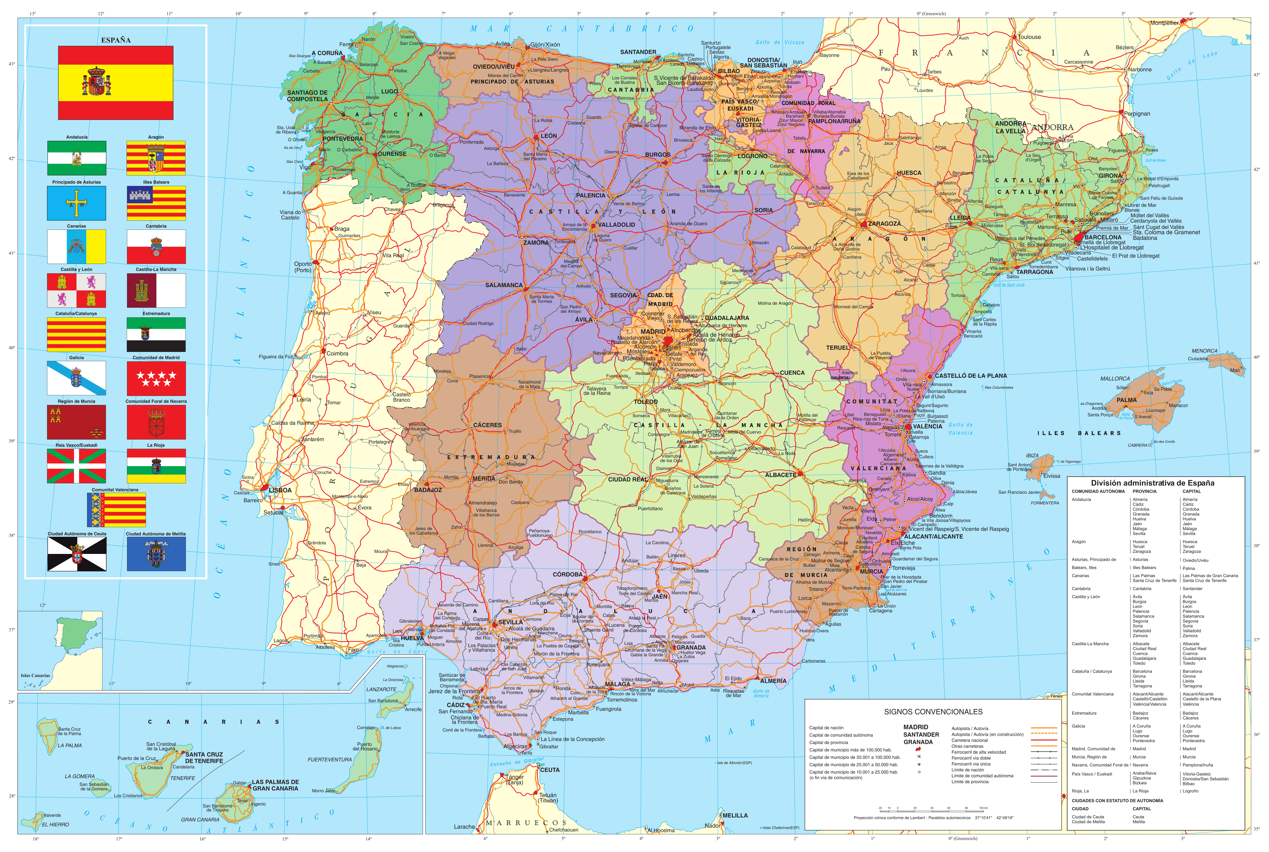

Slide 6
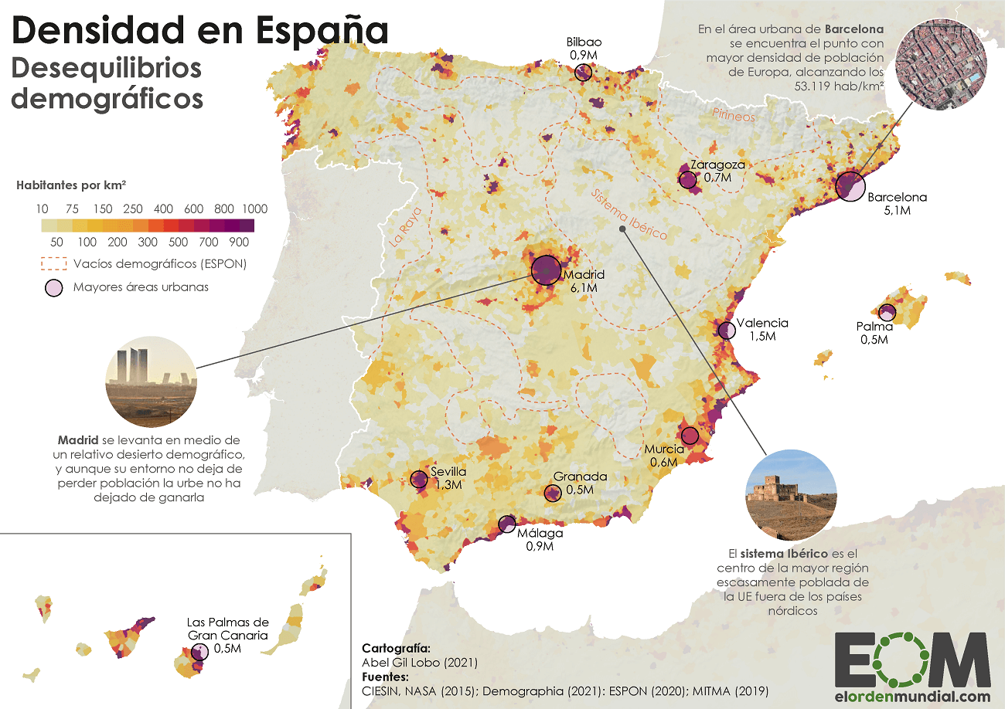

Slide 7
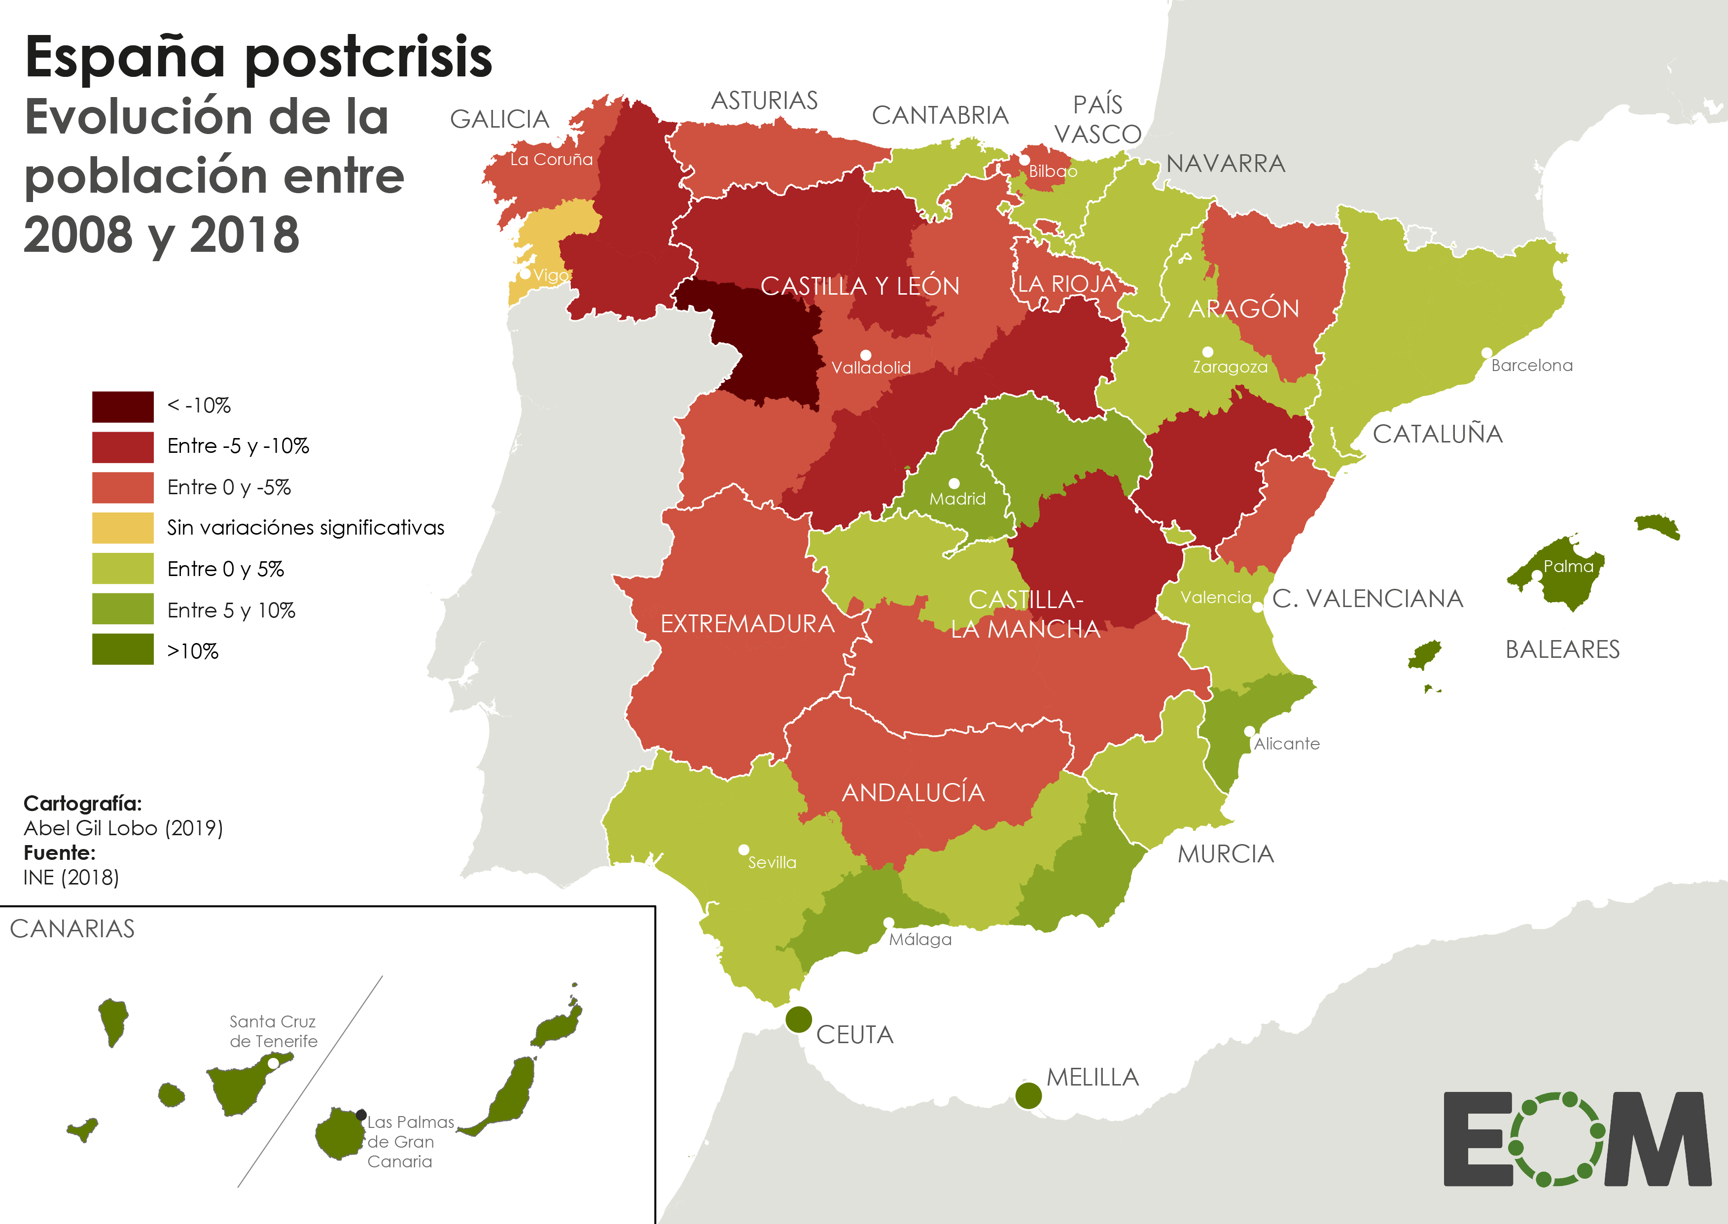

Slide 8
2. LA REGION

Slide 9
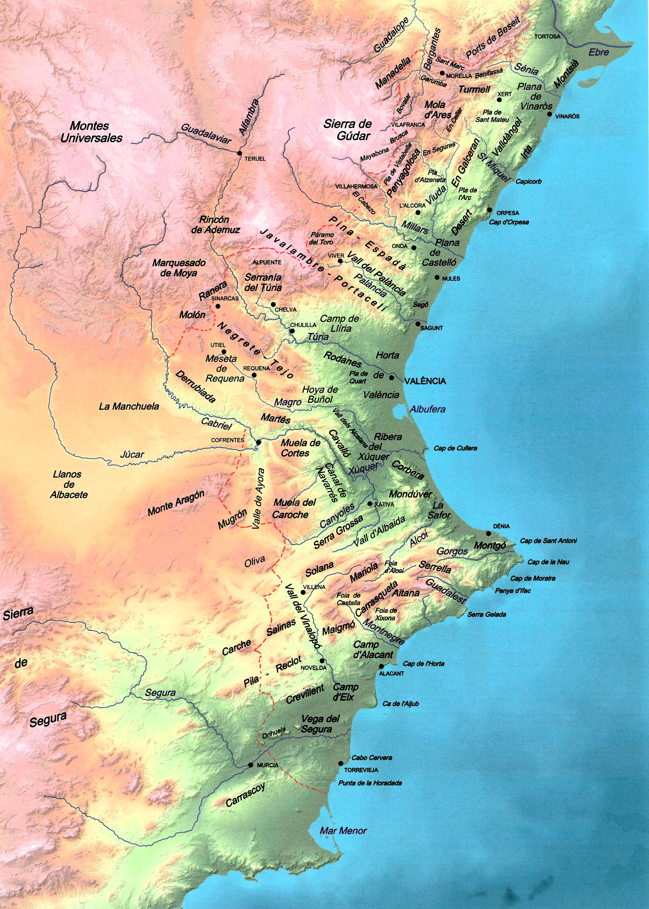
Mapa físic
valencià
Piqueras Haba, J. (Dir.): Atles escolar valencià. Arcís Ediciones SL. València. 2016

Slide 10
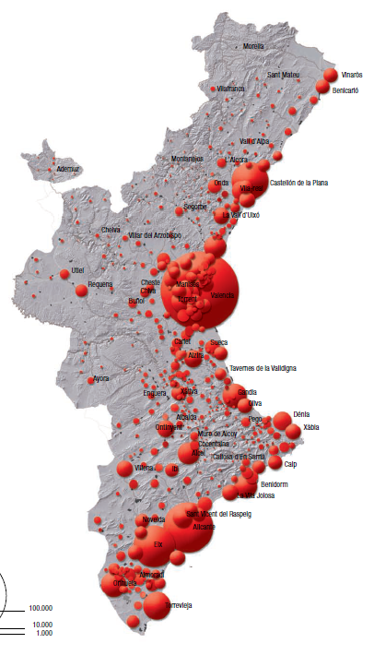
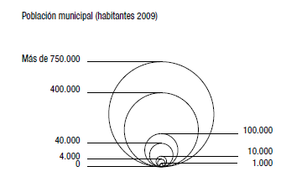
UN PAÍS DE CIUDADES
El sistema de asentamientos

Slide 11
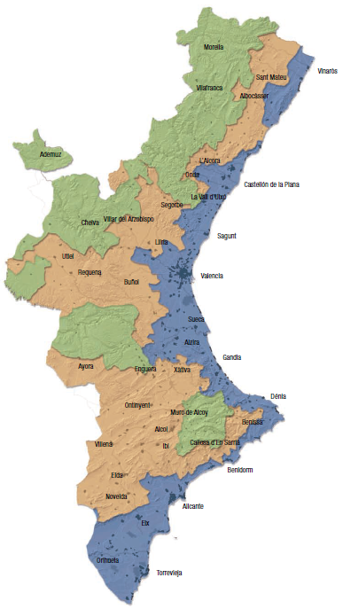
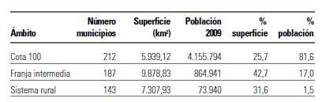
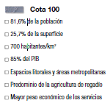
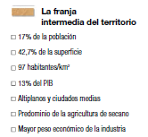
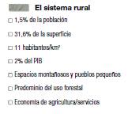

UN PAÍS CONCENTRADO
Ámbitos territoriales de la Comunidad Valenciana

Slide 12
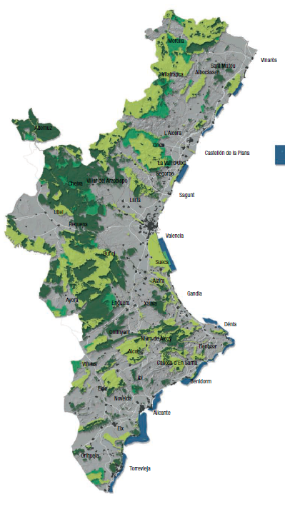
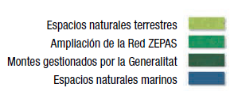
UN PAÍS CON SUELO PROTEGIDO
Suelo protegido en la Comunidad Valenciana

Slide 13
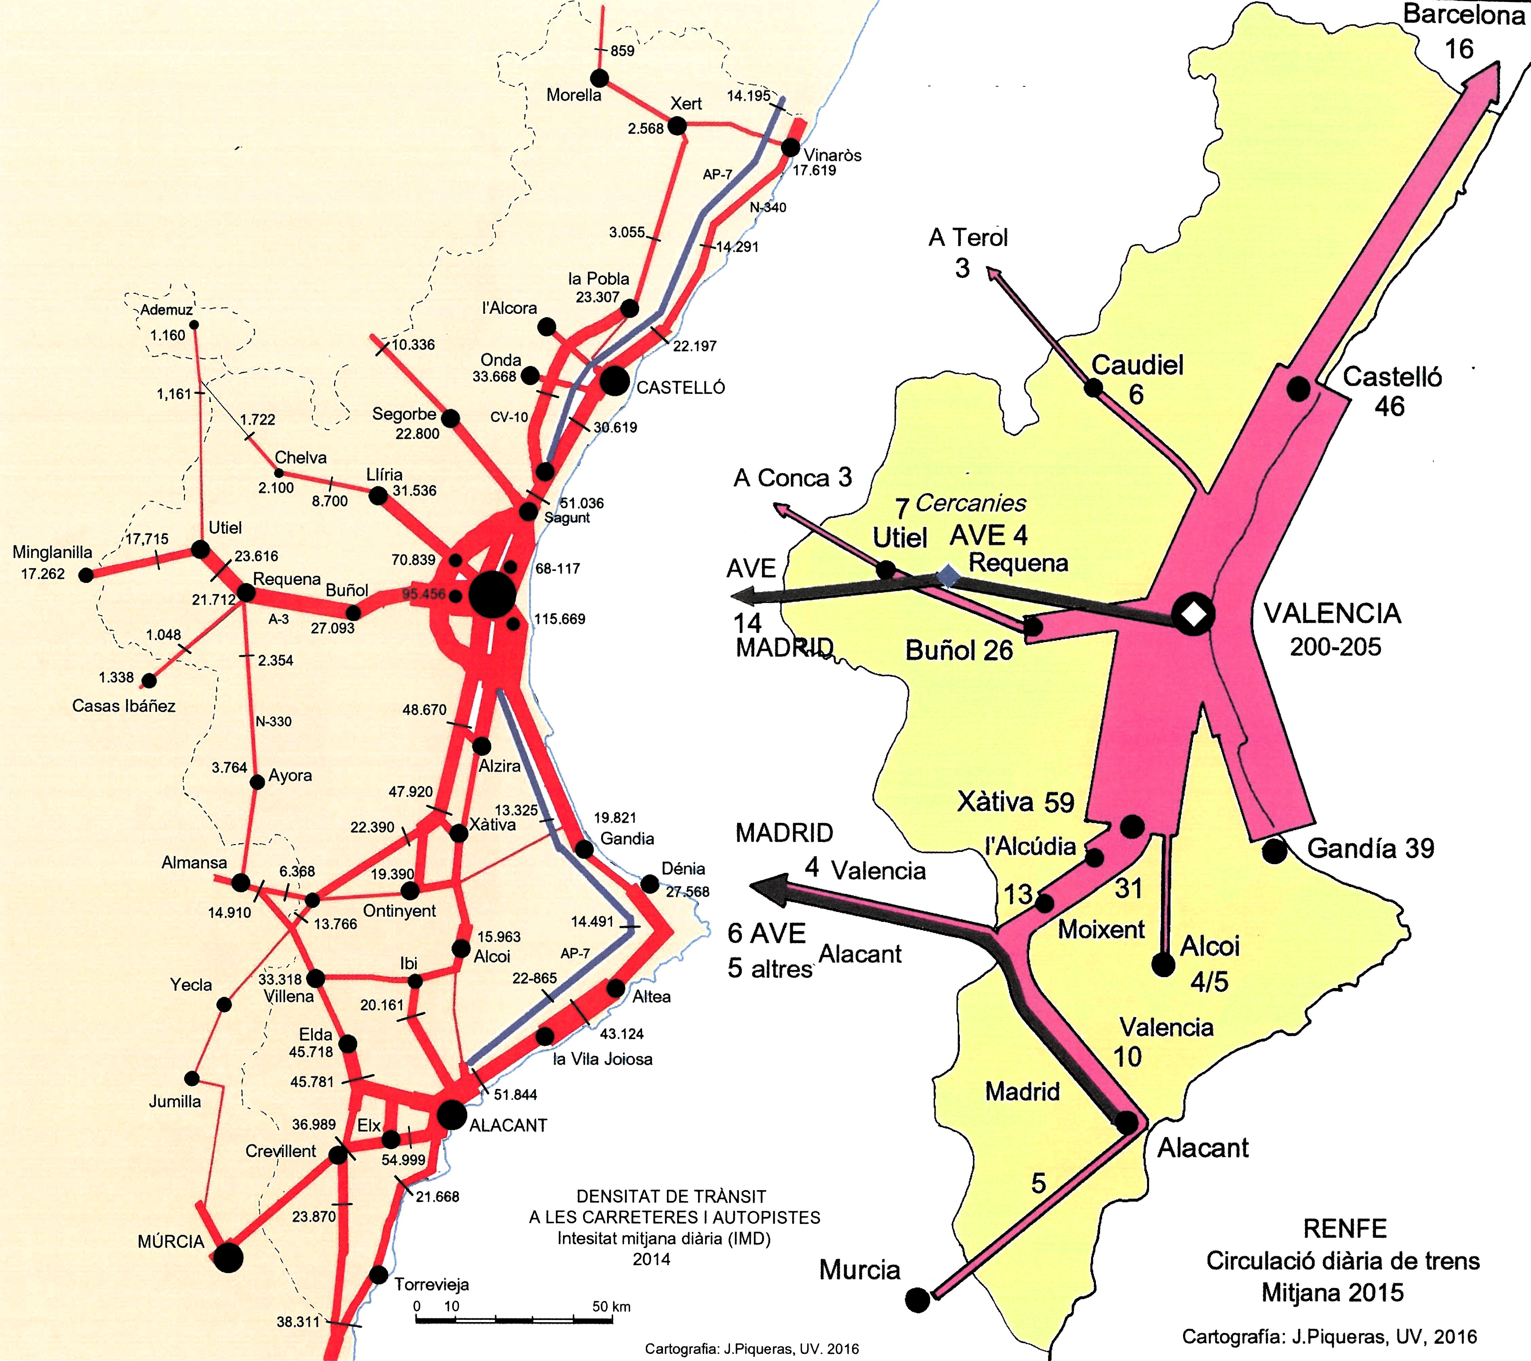
Mapa de TRÁFICO
Terrestre:
Carreteras y
ferrocarriles
Piqueras Haba, J. (Dir.): Atles escolar valencià. Arcís Ediciones SL. València. 2016

Slide 14
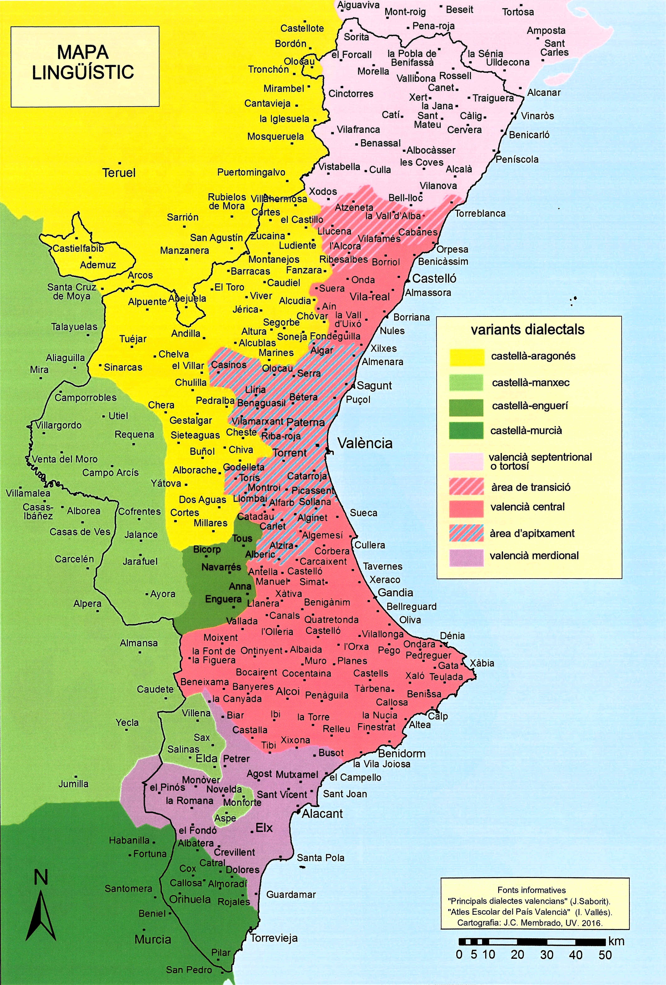
Mapa lingüístico
castellano y valenciano/catalán.
Variantes dialectales
Piqueras Haba, J. (Dir.): Atles escolar valencià. Arcís Ediciones SL. València. 2016

Slide 15
3. UNA HISTORIA EN UNOS MAPAS

Slide 16
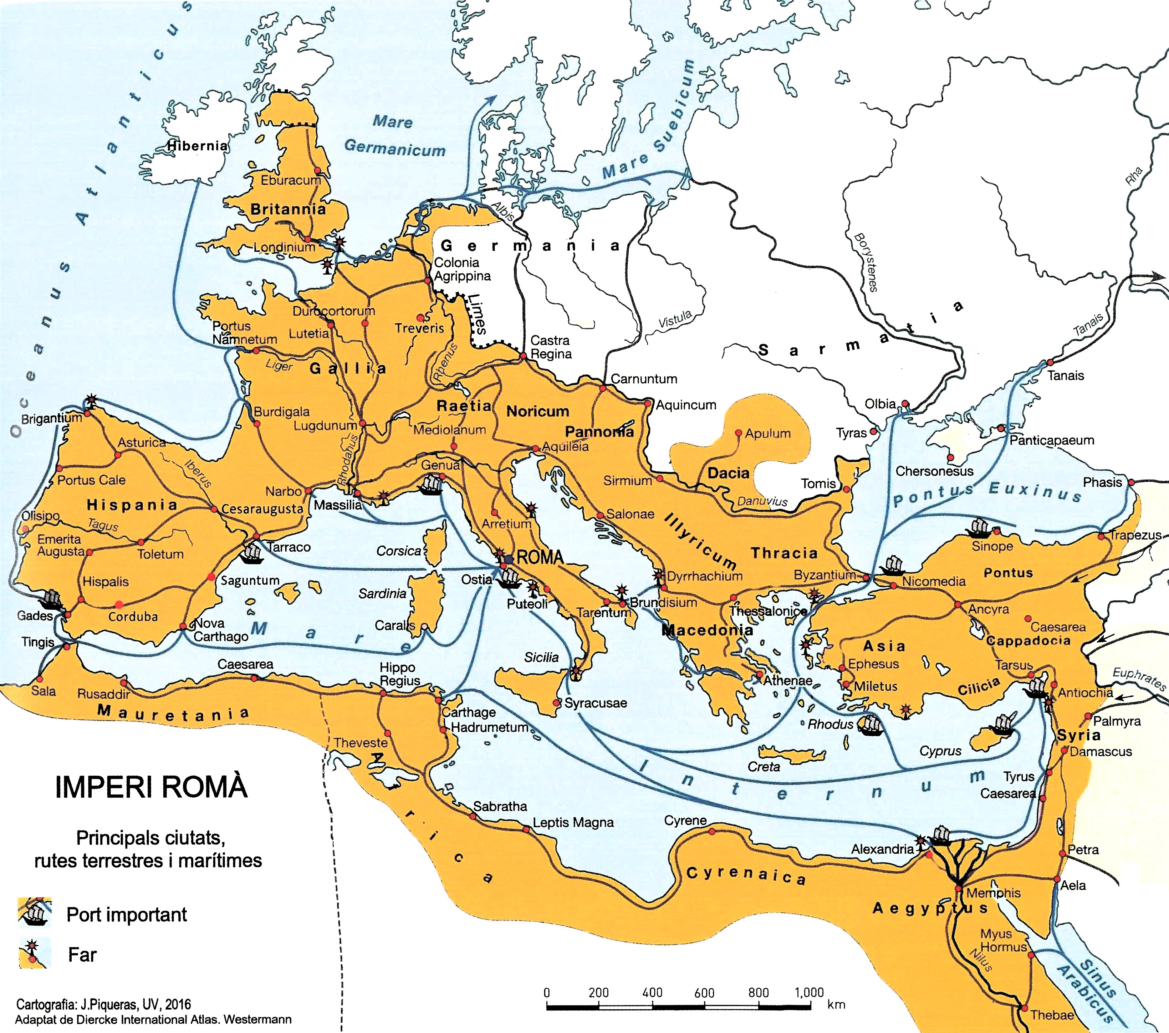
Imperio Romano
siglo I
Piqueras Haba, J. (Dir.): Atles escolar valencià. Arcís Ediciones SL. València. 2016

Slide 17
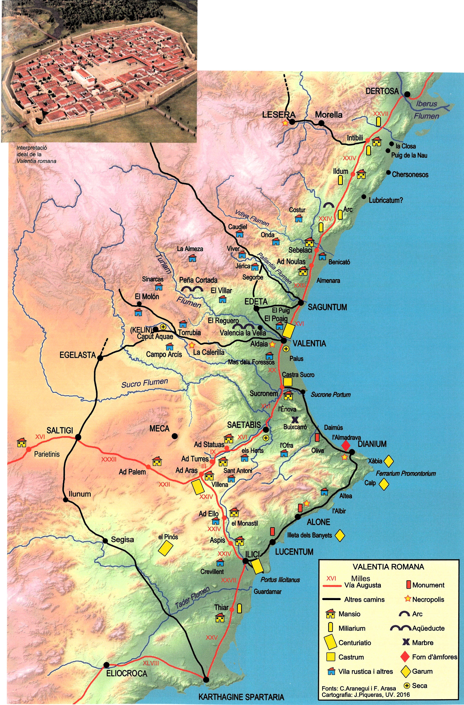
Valentia Romana
Piqueras Haba, J. (Dir.): Atles escolar valencià. Arcís Ediciones SL. València. 2016

Slide 18
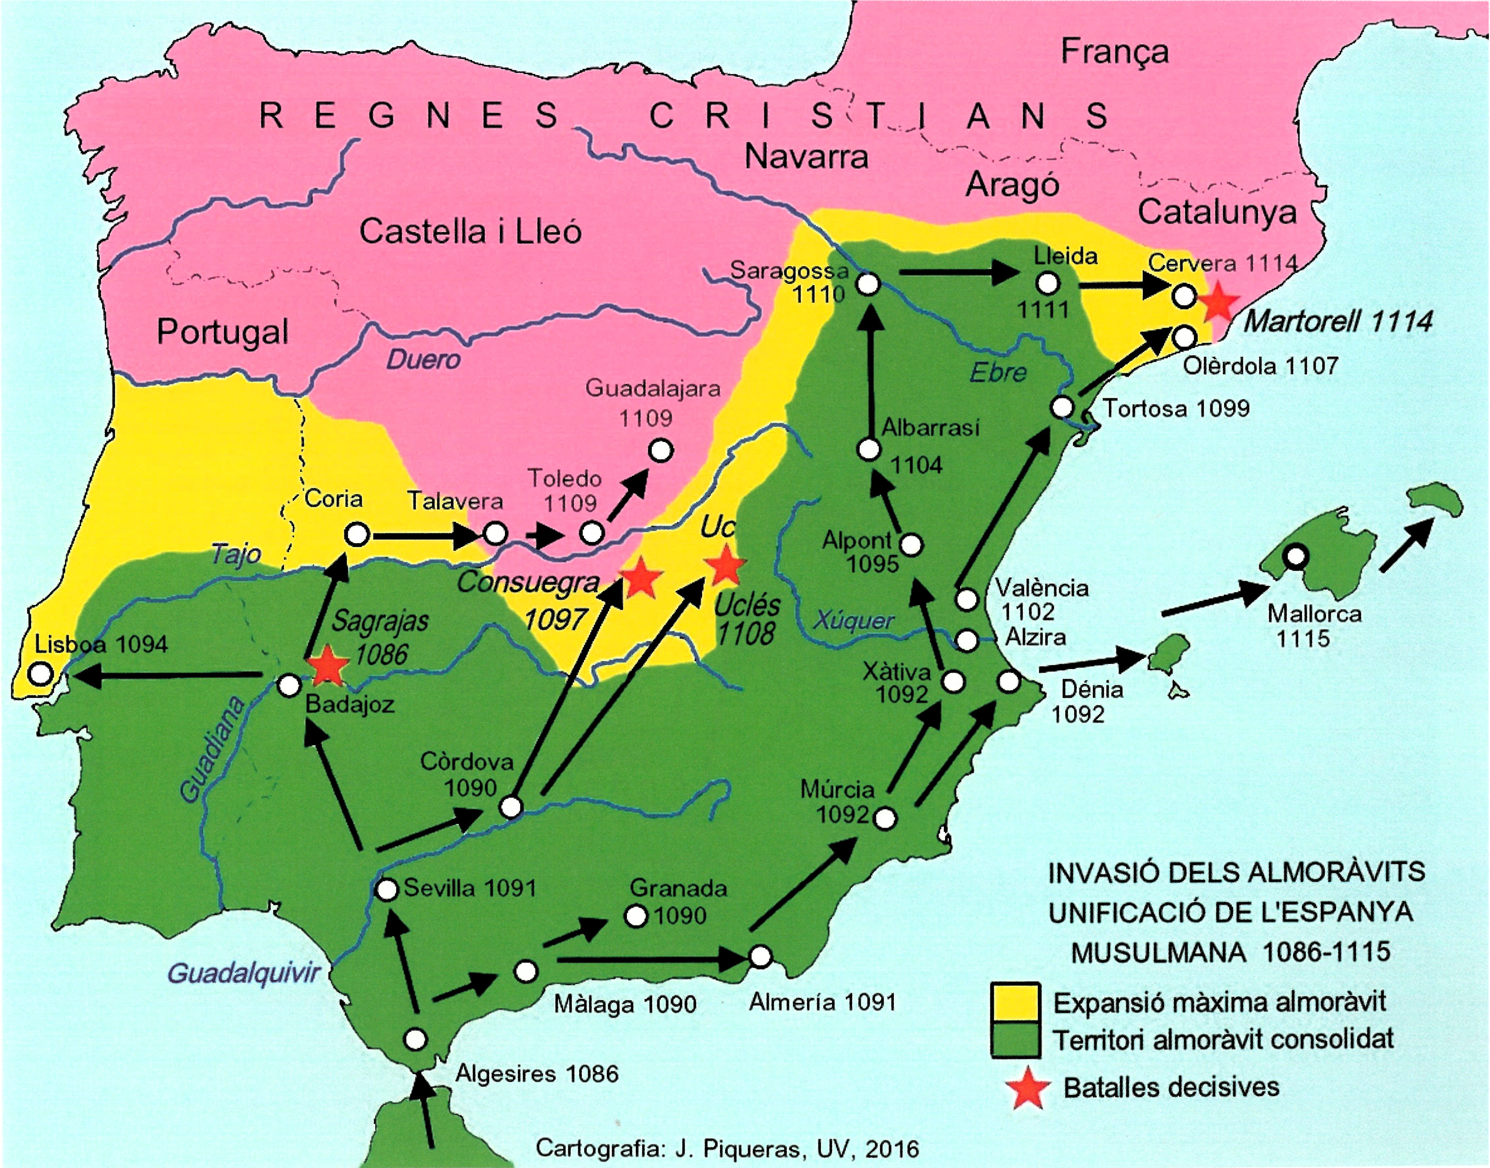
Invasión almorávide.
Unificación de
la España
Musulmana
1086 – 1115
Piqueras Haba, J. (Dir.): Atles escolar valencià. Arcís Ediciones SL. València. 2016

Slide 19
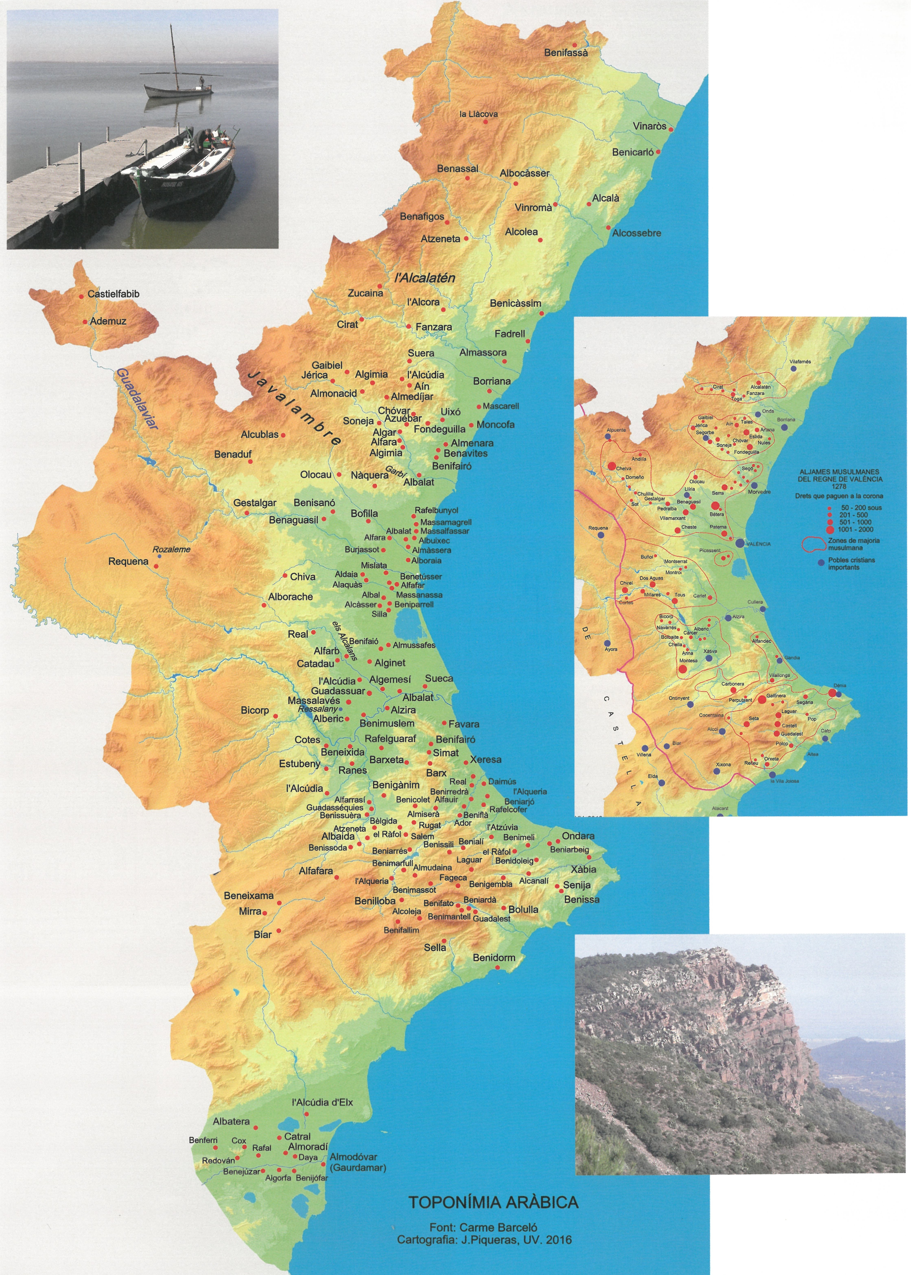
Toponímia arábiga
en la Comunitat
Valenciana
Piqueras Haba, J. (Dir.): Atles escolar valencià. Arcís Ediciones SL. València. 2016

Slide 20
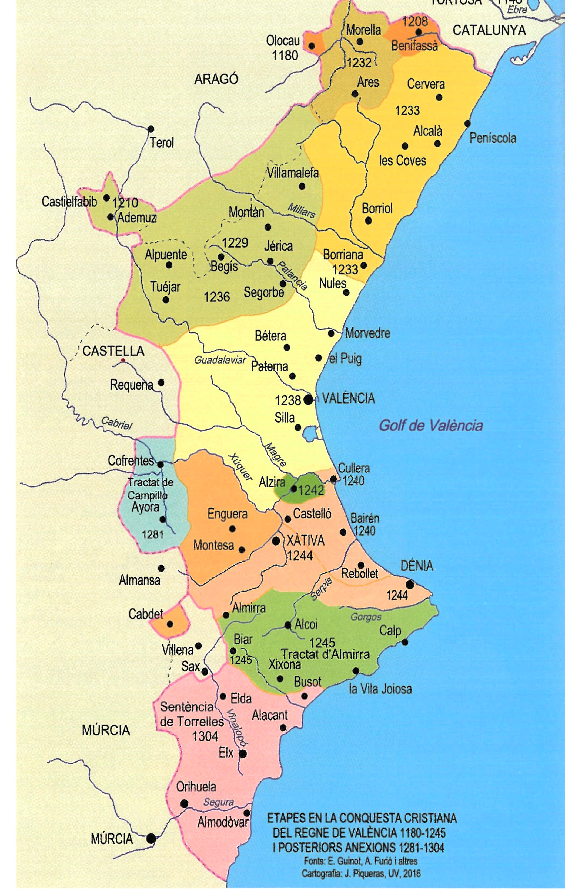
Mapa de la
conquista
cristiana. El
regne de
València:
1180 – 1245
Piqueras Haba, J. (Dir.): Atles escolar valencià. Arcís Ediciones SL. València. 2016

Slide 21
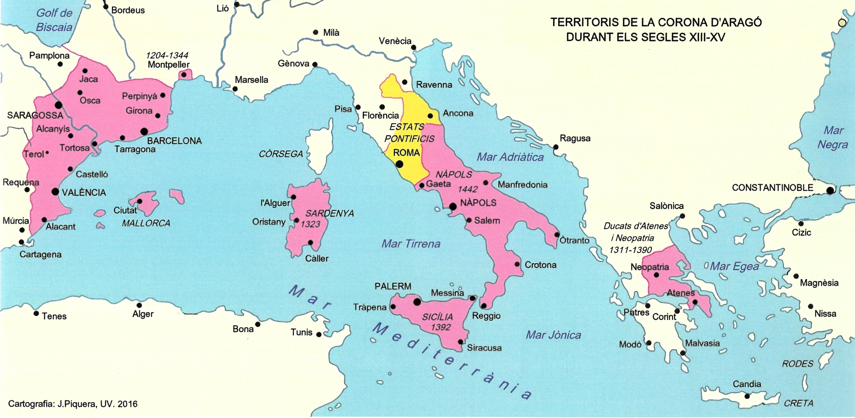
La Corona de Aragón
Siglos XIII – XV
Piqueras Haba, J. (Dir.): Atles escolar valencià. Arcís Ediciones SL. València. 2016

Slide 22
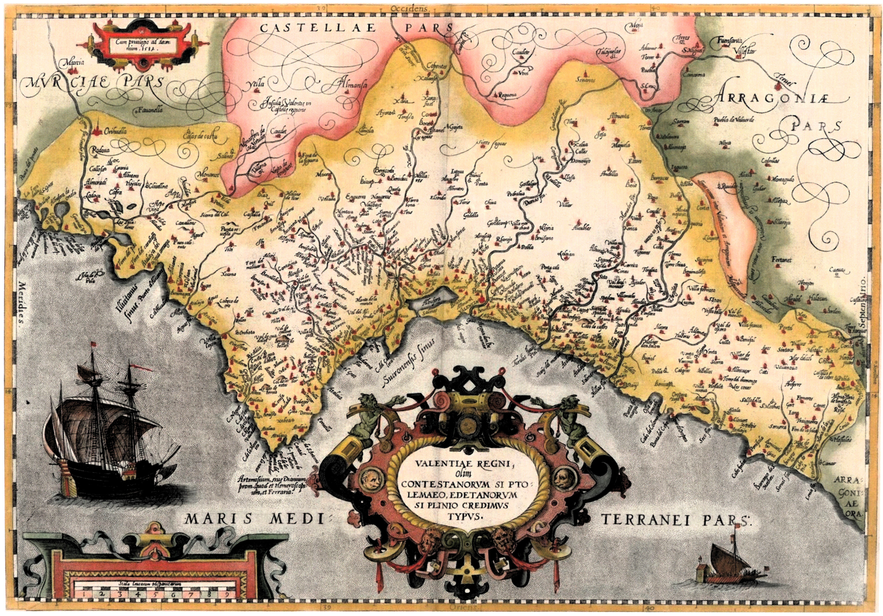
Mapa del
Reino de
València
Abraham
Ortelius,
1584
Piqueras Haba, J. (Dir.): Atles escolar valencià. Arcís Ediciones SL. València. 2016

Slide 23
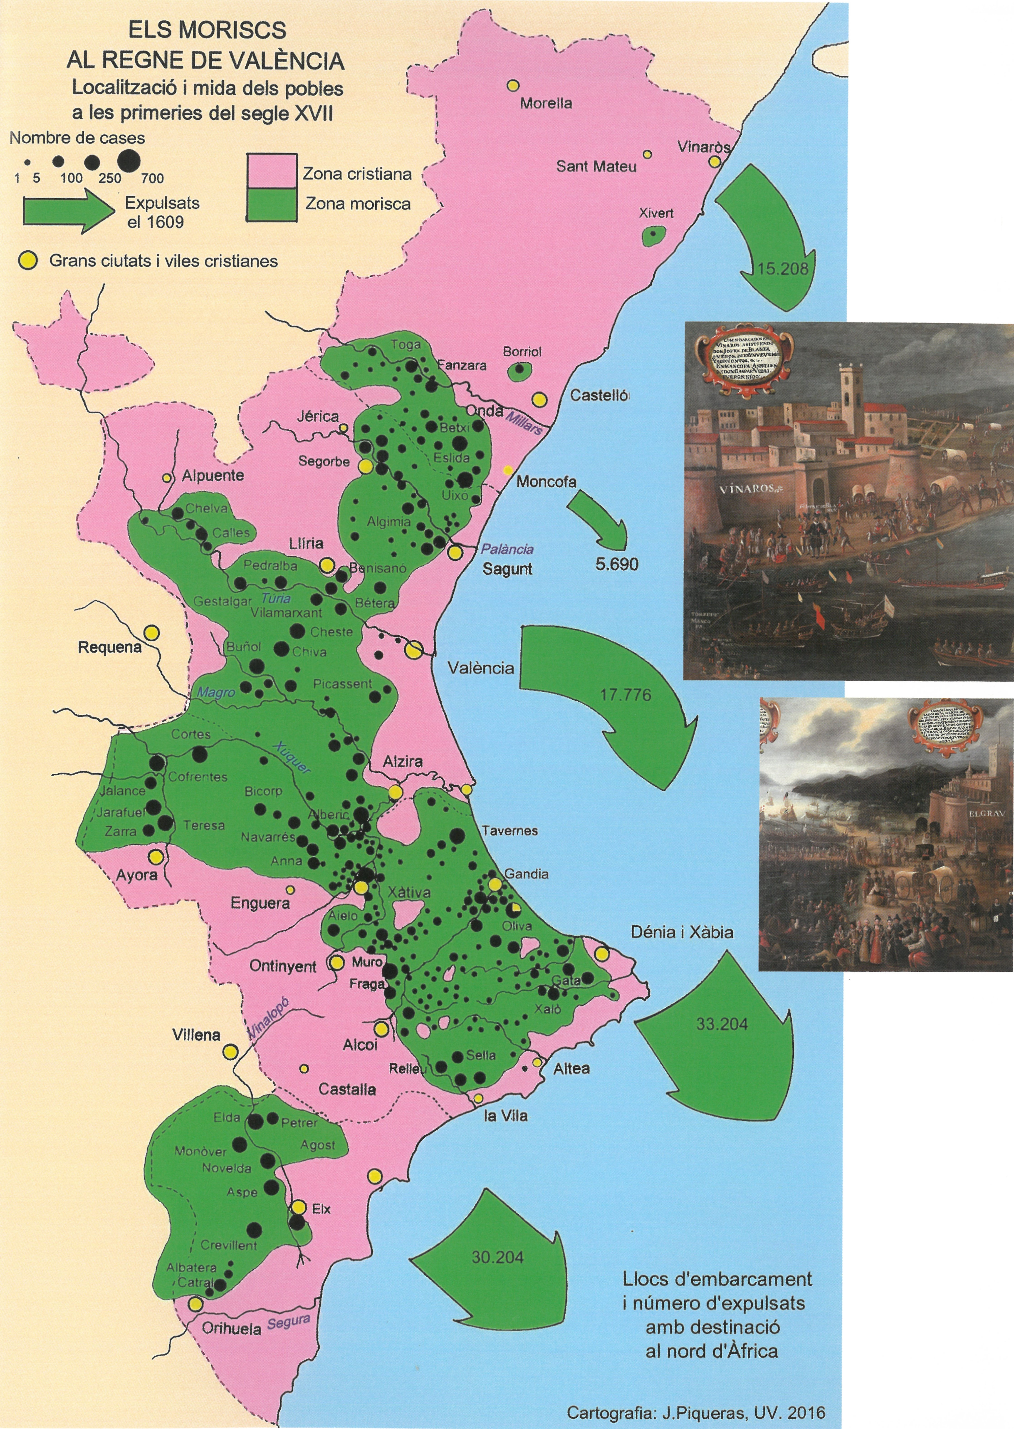
Expulsión de la población morisca:
Lugares de origen y deportación
Piqueras Haba, J. (Dir.): Atles escolar valencià. Arcís Ediciones SL. València. 2016

Slide 24
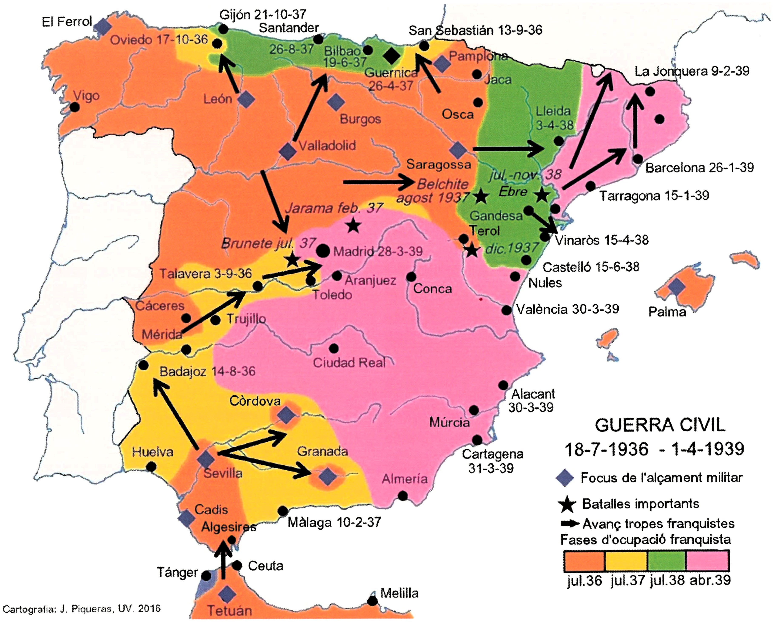
La Guerra Civil
en España.
València, capital
de la República
Piqueras Haba, J. (Dir.): Atles escolar valencià. Arcís Ediciones SL. València. 2016

Slide 25
4. EL PAÍS VALENCIANO Y ESPAÑA

Slide 26
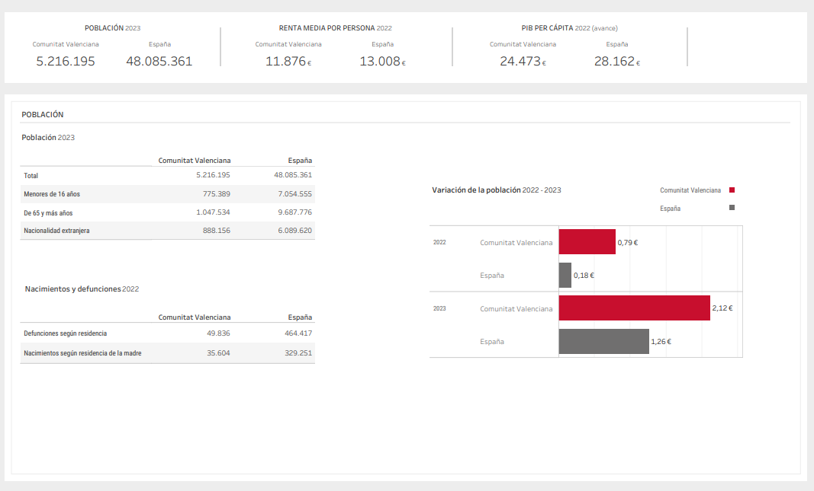
Indicadores respecto a España - Población
Fuente: Institut Valencià d´Estadística

Slide 27
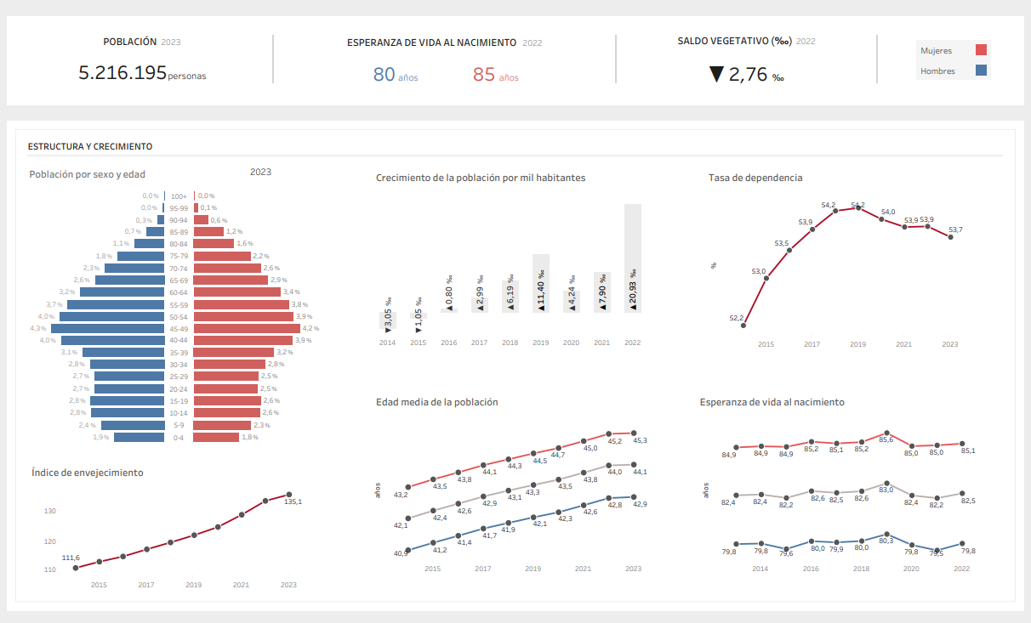
DEMOGRAFÍA: Población- estructura y crecimiento
Fuente: Institut Valencià d´Estadística

Slide 28
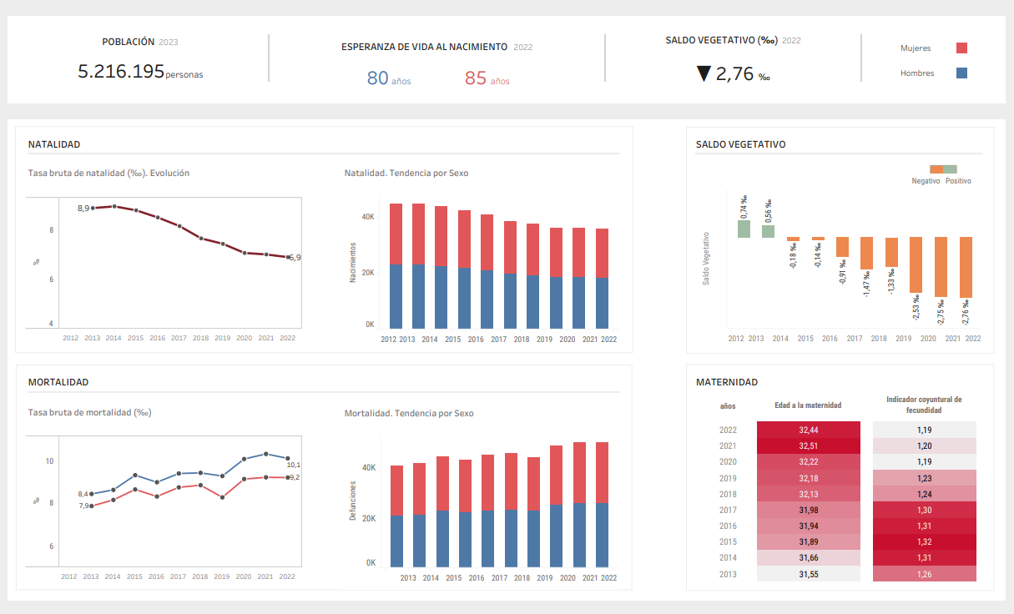
DEMOGRAFÍA: Población- Natalidad y mortalidad
Fuente: Institut Valencià d´Estadística

Slide 29
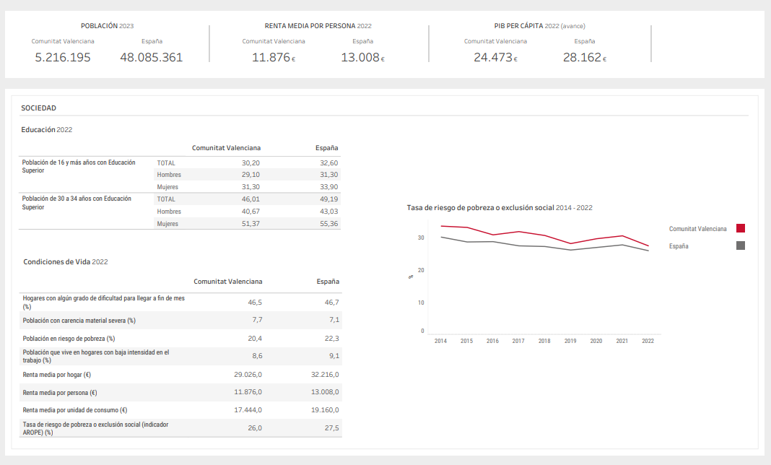
Indicadores respecto a España - Sociedad
Fuente: Institut Valencià d´Estadística

Slide 30
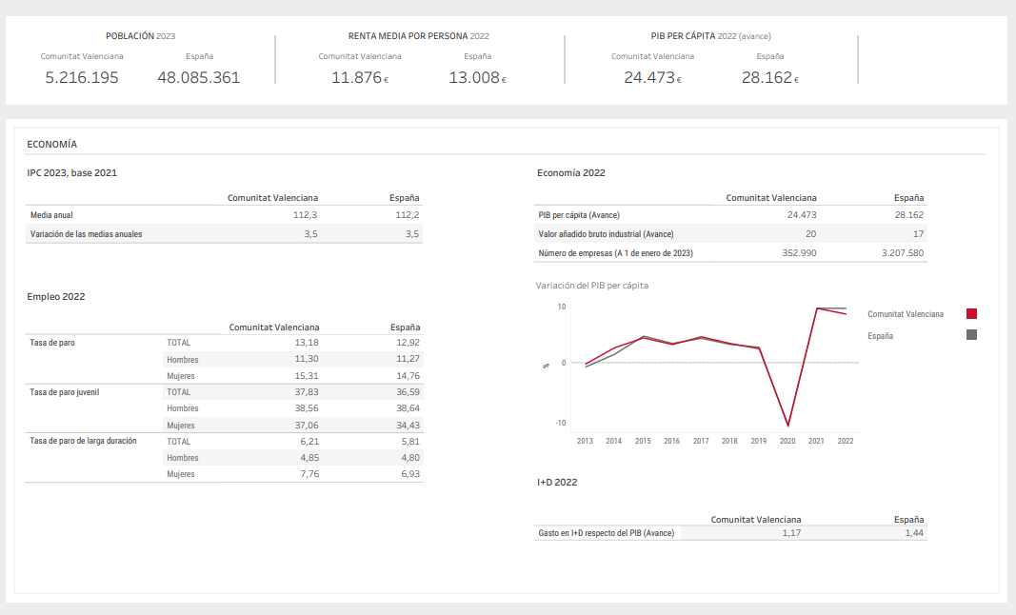
Indicadores respecto a España - Economía
Fuente: Institut Valencià d´Estadística

Slide 31
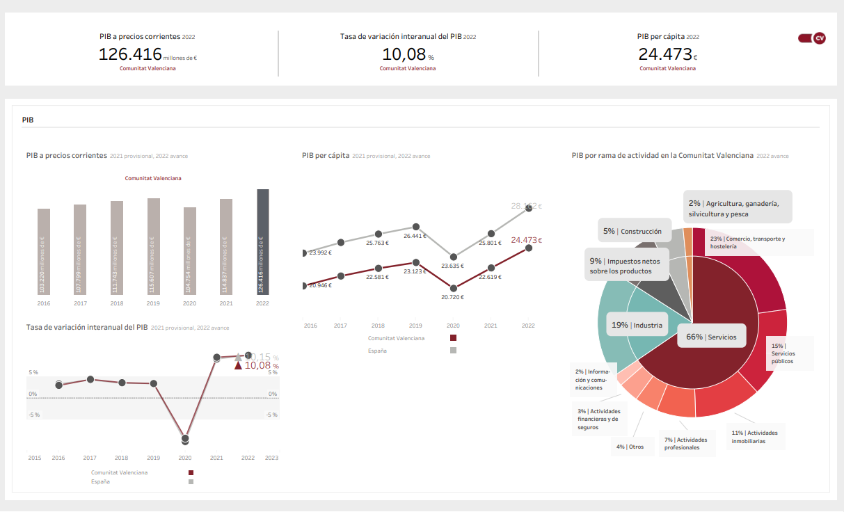
PIB: Comunidad Valenciana
Fuente: Institut Valencià d´Estadística

Slide 32
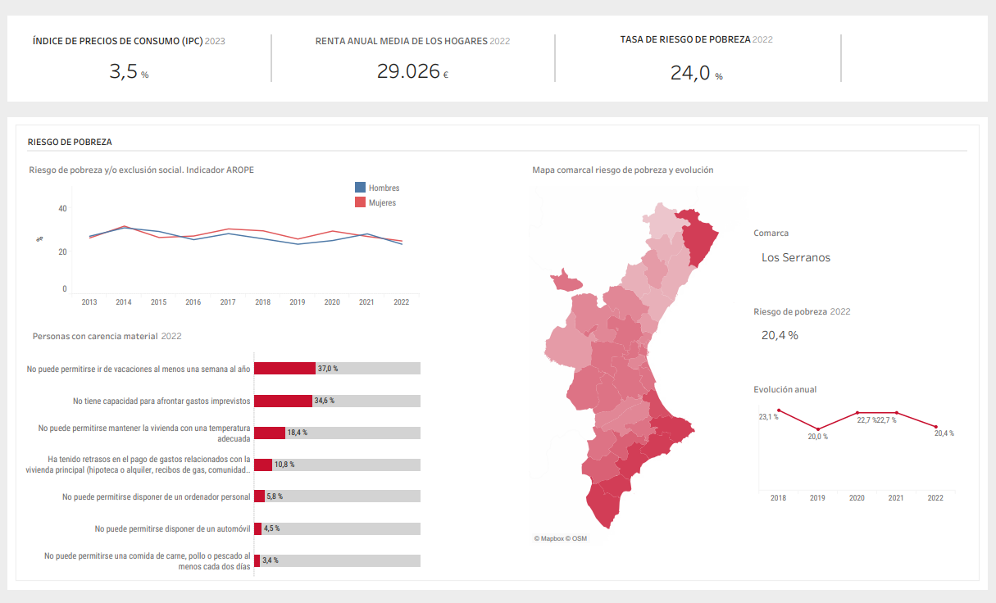
Nivel y condiciones de vida- Riesgo de pobreza
Fuente: Institut Valencià d´Estadística

